Slide 1



İnternetin Güvenli Kullanımı ve Sosyal Ağlar

Slide 2
İNTERNET NEDİR
Bilgisayarınızın, dünya üzerindeki birbiriyle bağlantılı milyonlarca bilgisayardan herhangi birisiyle veri, ileti ve dosya alış verişi yapmanıza olanak sağlayan, bilgisayarlar sistemidir. Kısaca dünya üzerindeki bilgisayar ağı olarak tanımlanmaktadır.
Çağımızın en güçlü kitle iletişim kaynaklarından biri olan bilgisayarlar ve yaşamımıza birden bire giren internet, bugün bilgilenme, işlem yürütme, haberleşme, eğitim ve eğlence fonksiyonlarıyla hayatımızın ayrılmaz bir parçası olmuştur.

Slide 3
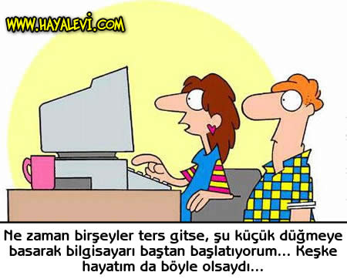
Günümüzde her binada elektrik, su ve telefon şebekesi ne kadar zorunlu ise Internet bağlantısı da artık bir zorunluluk haline gelmiştir.
Günün her saatinde her türlü bilgi alışverişi ve iletişimi sağlayan olağanüstü bir buluş.

Slide 4
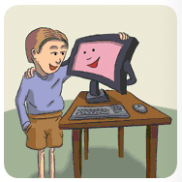
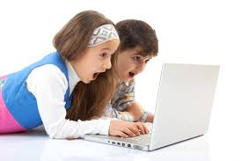
GÜVENLİ İNTERNET KULLANIMI

Slide 5

İnternet ve bilgi doğruluğu
İnternette yalanları yakalama ve dürüstlük
Paylaşımlardaki riskler
Sosyal Paylaşım ve Güvenlik
Kişisel bilgileriniz
İnternetin kötü amaçlı kullanımı
Şifre Güvenliği
Tanımadığınız kişiler
Şikayet hakkınızı kullanın
Koruma programları ve
‘’güvenli internet
hizmeti’’

Slide 6
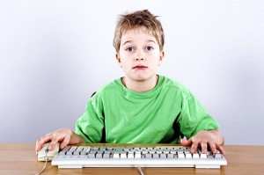
İnternet ve Bilgi Doğruluğu
İnternette her bilgiye güvenmemek gerekir.
İnternette ulaşılan her bilgi doğru değildir
Şüpheci davranmalı
Bilgi hemen doğru kabul edilmemeli
Bilgi en az 3 kaynaktan karşılaştırılmalı
Bilginin doğruluğu için kaynağına bakılmalı
Eğer ödevde kullanılıyorsa kaynak belirtilmeli

Slide 7
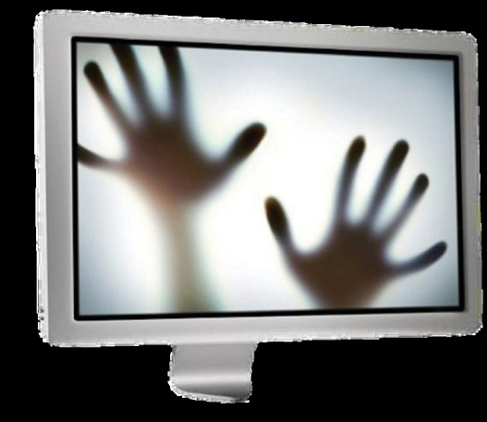
Paylaşımlardaki Riskler
Paylaşmak güzeldir. Fakat her bilgi herkesle paylaşılmamalı
Paylaştığınız her türlü bilgi silinmeden kalabilir
Kolaylıkla gönderebilirsiniz ancak, geri alamazsınız
Gönderileriniz masum görünse de, sonradan hayatınızı etkileyebilir
Günlük hayatınızı, arkadaşlarınız ve öğretmenlerinizle olan ilişkilerinizi etkileyebilir
Keşke paylaşmasaydım demenize
sebep olabilir

Slide 8
SOSYAL PAYLAŞIM VE GÜVENLİK
Paylaştığınız bilgi ya da fotoğrafları kimlerin görüp, kimlerin göremeyeceği ayarlanmalı
Her arkadaşlık teklifine evet denilmemeli
Size arkadaşlık teklif eden gerçekte o kişi olmayabilir
Başkası adına hesap oluşturmak ve kendini onun yerine koymak sizi sıkıntıya sokabilir

Slide 9
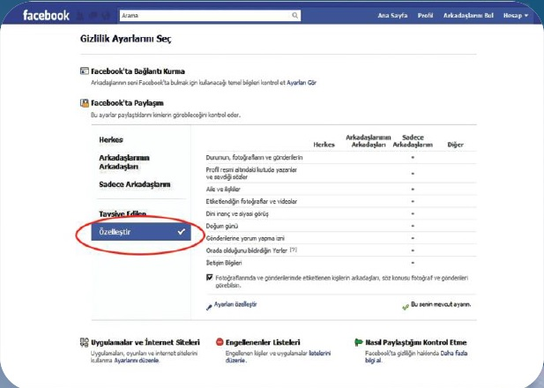

Slide 10
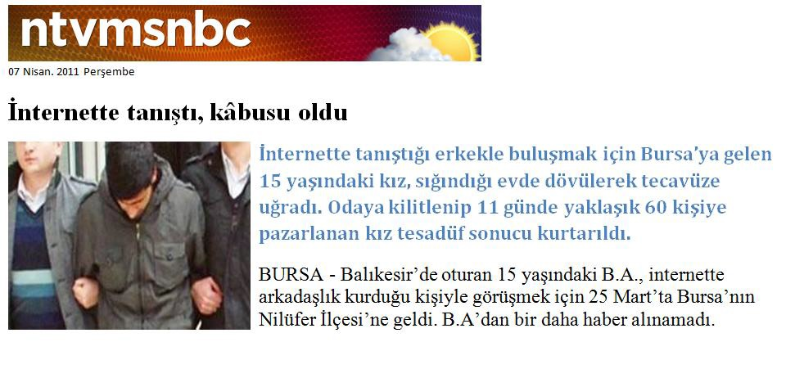
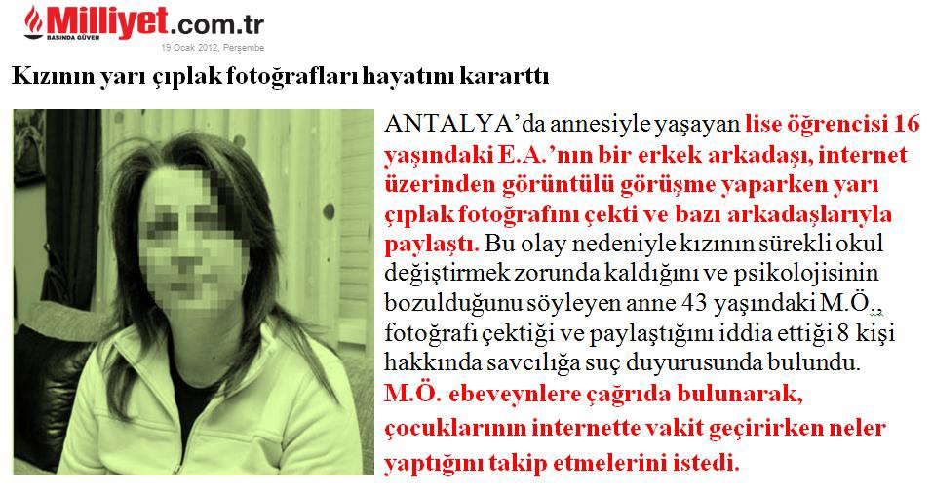
Yaşanılan Mağduriyetler

Slide 11
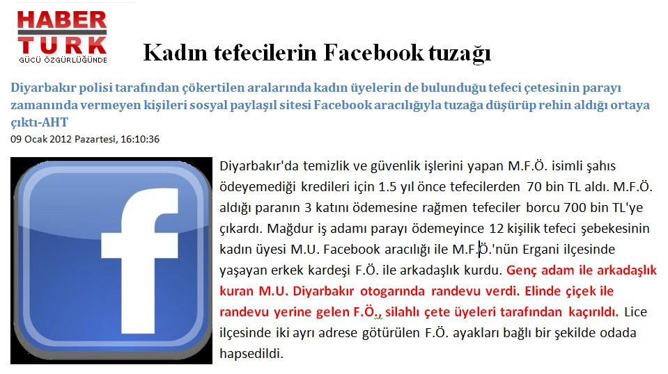

Slide 12
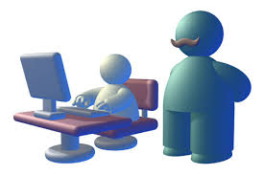
Kişisel Bilgileriniz
Göndermiş olduğunuz özel bilgilerle arkadaşının ne yaptığını kontrol edemezsiniz.
Herkesin görmesini ve bilmesini istemediğiniz kişisel bilgi ve fotoğraflar gönderilmemeli.
Başkalarının sizin özel bilgilerinizi ne yaptığını bilemezsiniz
Kişisel bilginiz sizindir, paylaştığınız an
hem sizin hem başkalarının olur
İnternetin Güvenli Kullanımı
ve Sosyal Ağlar

Slide 13
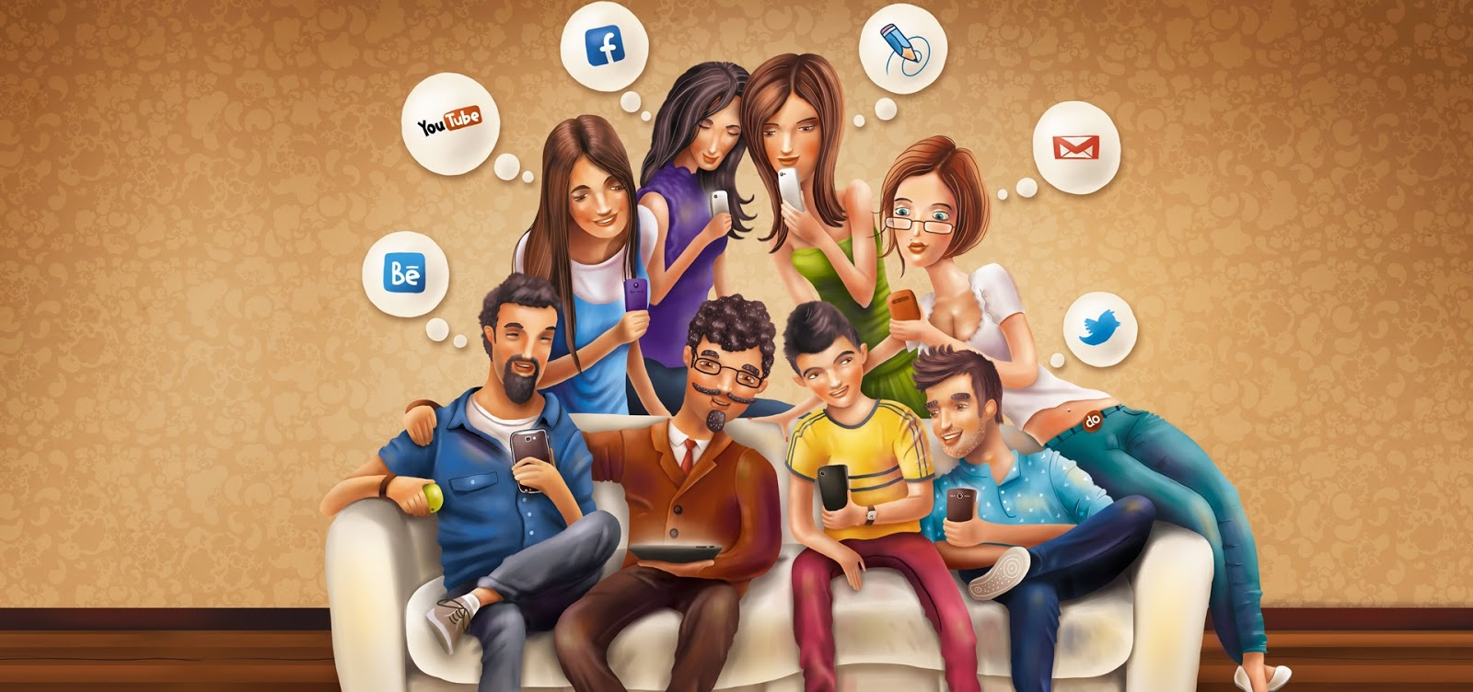
Kişisel bilginiz ‘’özelinizse’’, bırakın özel kalsın. Paylaşmak zorunda değilsiniz
T.C Kimlik numaranız
Ev / Okul /İş adresiniz
Doğum gününüz
E-mail adresiniz
Telefon numaranız

Slide 14
İnternetin Kötü Amaçlı Kullanımı
Mükemmel tanıtılan kişilikler, mükemmel değildir. Çünkü, tanımıyorsunuz
Farklı bir kişi olabileceği unutulmamalı
Onları arkadaş listenize eklemek zorunda değilsiniz,
Tanımadığınız kişilerin sizin isteğiniz dışında size ait tüm bilgileri öğrenmesine sebep olur.
Bu bilgiler, başkalarını aldatmak, kimlik bilgilerini çalmak ya da çok daha kötü amaçlar için kullanılabilir.

Slide 15
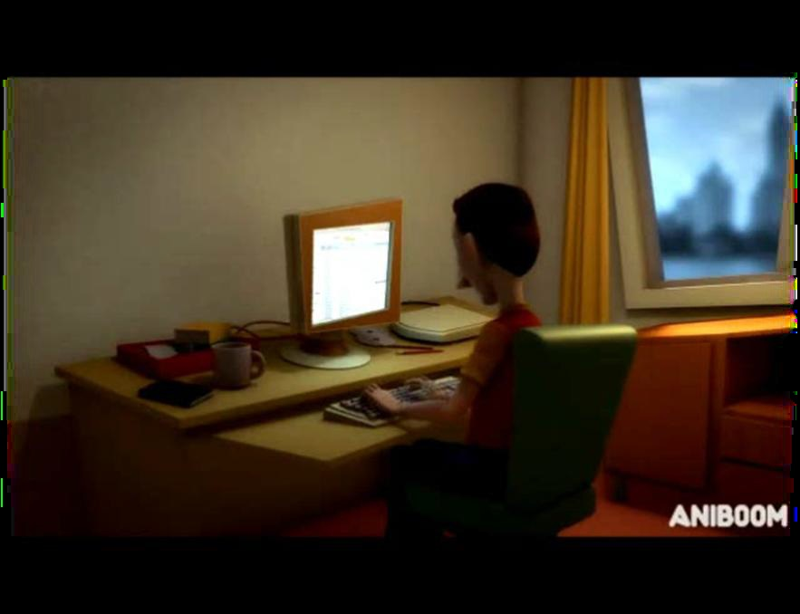
Tanımadığınız Kişilere – Dikkat !!
Tanımadığınız kişiler sizinle neden
arkadaş olmak ister ki – hiç düşündünüz mü?
Arkadaşlık tekliflerini reddedin. Çünkü;
Tanımıyorsunuz
Niyetini bilmiyorsunuz
Zarar görme ihtimali yüksek
Mağdur olabilirsiniz
İnternetin Güvenli Kullanımı
ve Sosyal Ağlar Tanımadığınız
kişiler sizinle neden arkadaş
olmak ister ki – hiç düşündünüz mü

Slide 16
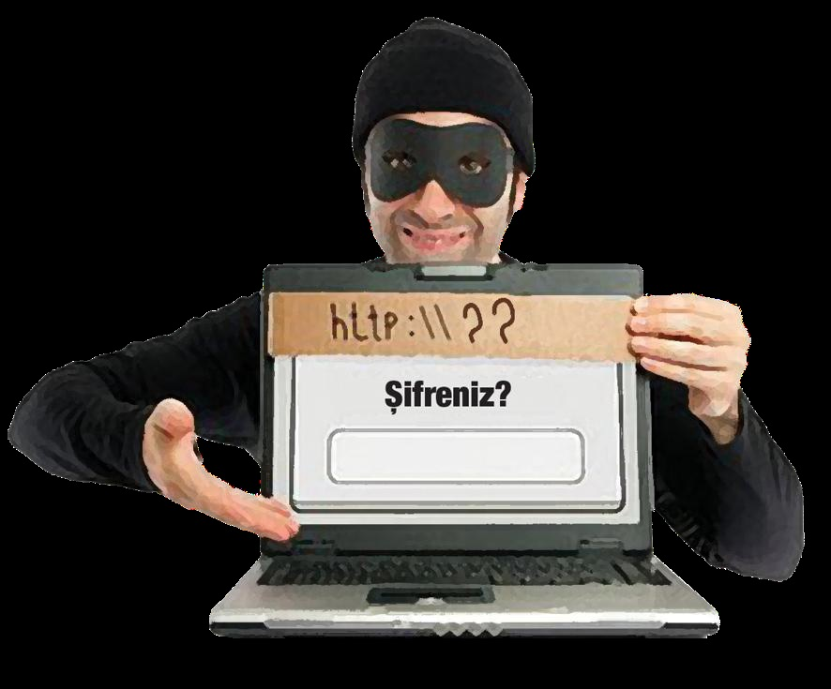
Şifre Güvenliği
Güçlü şifreler oluşturun
Şifrenizi paylaşmayın
Şifrenizin aleyhinize kullanılacağını
unutmayın
Şifrelerinizi bilgisayarınıza
kaydetmeyin
Şifreleriniz defterinize yazmayın
Adınızı ve doğum tarihinizi şifre
olarak kullanmayın

Slide 17
Şikayet Hakkınızı Kullanın
Her şeyden önce karşılaştığınız olumsuzlukları
Sizi rahatsız eden sitelerle mi karşılaştınız
İnternet üzerinden taciz veya tehdit mi edildiniz
Facebook hesabınız mı çalındı
Ailenizle paylaşın
www.ihbarweb.org.tr
Savcılık - Emniyet
http://www.guvenliweb.org.tr/guvenlik/node/136

Slide 18

Güvenli İnternet Hizmeti
Bilgisayarınızda mutlaka güncel bir antivirüs programı kurulu olsun.
İnternet kafe gibi çok kişinin kullandığı bilgisayarlarda, tarayıcının şifrenizi kaydetmesine izin vermeyin.
Zararlı internet içeriklerinden korunmak için, internet servis sağlayıcınızdan güvenli internet hizmetini talep edin
Güvenli İnternet Hizmeti ÜCRETSİZDİR, sizi ve bilgisayarınızı birçok zararlı içerikten korur.

Slide 19
Güvenli İnternet Hizmeti
Kumar
İntihara Yönlendirme
Çocukların Cinsel İstismarı
Uyuşturucu ve Uyarıcı Madde
Sağlık İçin Tehlikeli Madde Temini
Fuhuş, Müstehcenlik
Irkçılık, Ayrımcılık, Nefret, Terör
Kan ve Şiddet İçeren Dövüş Sporları
Dolandırıcılık, Zararlı Yazılım Vb.
İÇİNDE YUKARIDAKİLERİN BULUNDUĞU SİTELERİN ZARARLARINDAN KORUR

Slide 20
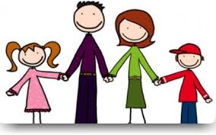
DAHA BİLİNÇLİ VE GÜVENLİ INTERNET
KULLANICILARI YETİŞTİRMEK BİZİM
ELİMİZDE

